Slide 1


Napredno korištenje proračunske tablice za analizu logističkih podataka
Vizualizacija podataka Metode
Predavanje
BAS4SC
Business Analytics Skills
for the Future-proof Supply Chains
Broj projekta – 2022-1-PL01-KA220-HED-000088856

Slide 2
Dnevni red
potrebe za korištenjem vizualizacije podataka i njezine prednosti
vrste vizualizacije podataka – kada i koju vizualizaciju koristiti
usporedba karata s obzirom na njihova svojstva
opisivanje nadzornih ploča
opisivanje koncepta izgradnje nadzornih ploča

Slide 3
Vizualizacija
Grafikoni i nadzorne ploče su jasni i učinkovito olakšavaju razumijevanje podataka;
Metode vizualizacije pomažu analizirati podatke i transformirati ih u informacije i znanje o poslovanju;
Sve vrste vizualizacija podataka omogućuju bolje razumijevanje;
Vizualizacije omogućuju obraćanje pozornosti na najvažnije stvari, odstupanja i trendove;
Predstavljanje podataka na grafikonima, kartama i nadzornim pločama pretvara podatke u informacije, što može rezultirati približavanjem znanju potrebnom za donošenje poslovnih odluka.
Izvor: Graudina & Grundspenkis (2005.)
Hansoti (2010)

Slide 4
Vizualizacija
Razumijevanje
Donošenje poslovnih odluka
Podrška za analizu podataka
Stjecanje znanja o poslu
Izrada zaključaka
Izvor: vlastiti razrada

Slide 5
Vizualizacija podataka - alati
MS Excel
Power BI
Qlik
Tableau
Google Data Studio
Same metode vizualizacije podataka razvijaju se s razvojem tehnologije, uglavnom BI alata ;
Upravo je razvoj BI-a popularizirao nadzorne ploče koje korisnicima omogućuju analizu i praćenje podataka u stvarnom vremenu .
Izvor: Tezel , Koskela , Tzortzopoulos (2009). Funkcije vizualnog upravljanja .​

Slide 6



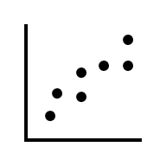
Karte
Postoje mnoge vrste dijagrama, uključujući :
  stupčasti grafikoni ;
  linijski grafikoni ;
  tortni grafikoni ;
  površinske karte ;
  burzovni grafikoni ;
  Radarski grafikoni;
  krafnaste karte ;
  grafikoni točaka ;
  dijagrami lijevka ;
  raspršeni grafikoni ;
  Histogrami;
  Komibnirani grafikoni
  toplinske karte ;
  karte stabala.
Izvor: Hansoti , 2010

Slide 7
Karte
Odabir grafikona treba biti prilagođen vrsti podataka koji se analizira i treba biti uvjetovan potrebom nositelja analize ;
Sve vrste vizualizacija podataka omogućuju bolje razumijevanje;
Predstavljanje podataka na grafikonima, kartama i nadzornim pločama pretvara podatke u informacije, što može rezultirati približavanjem znanju potrebnom za donošenje poslovnih odluka .
Izvor: Hansoti , 2010

Slide 8
Grafikoni
Stupčasti /trakasti grafikon
Podaci tijekom vremena
Po kategoriji
Linijski grafikon
Podaci tijekom vremena
Odstupanja
Stock chart
Trendovi
Podaci tijekom vremena
Tortni grafikon
Po kategoriji
Sudjelovanje
Izvor: vlastiti razrada

Slide 9

Grupirani stupčasti grafikon
Da
Ispravno pokazuje mjeru vremena
Dostupno široj zajednici
Ne
Prikladno za analizu trendova
Dobar za predstavljanje odnosa između varijabli
Savršeno za usporedbu veličina kategorija
Učinkovito u prikazivanju postotnih podataka
Kako to učiniti u MS Excelu: Insert -> Clustered column chart
Izvor: vlastiti razrada

Slide 10
Složeno stupčasti grafikon
Da
Ispravno pokazuje mjeru vremena
Dostupno široj zajednici
Ne
Prikladno za analizu trendova
Dobar za predstavljanje odnosa između varijabli
Savršeno za usporedbu veličina kategorija
Učinkovito u prikazivanju postotnih podataka
Kako to učiniti u MS Excelu: Insert -> Stacked column chart
Izvor: vlastiti razrada

Slide 11
Tortni grafikon
Da
Savršeno za usporedbu veličina kategorija
Ne
Prikladno za analizu trendova
Učinkovito u prikazivanju postotnih podataka
Dostupno široj zajednici
Ispravno pokazuje mjeru vremena
Dobar za predstavljanje odnosa između varijabli
Kako to učiniti u MS Excelu: Insert -> Pie chart (2D)
Izvor: vlastiti razrada

Slide 12
Linijski grafikon
Da
Prikladno za analizu trendova
Ne
Savršeno za usporedbu veličina kategorija
Učinkovito u prikazivanju postotnih podataka
Ispravno pokazuje mjeru vremena
Dobar za predstavljanje odnosa između varijabli
Dostupno široj zajednici
Kako to učiniti u MS Excelu: Insert -> Line chart-> + -> Trend line -> view options -> display the equation on a chart
Izvor: vlastiti razrada

Slide 13
Stock chart
Da
Prikladno za analizu trendova
Ne
Savršeno za usporedbu veličina kategorija
Ispravno pokazuje mjeru vremena
Dobar za predstavljanje odnosa između varijabli
Dostupno široj javnosti
Učinkovito u prikazivanju postotnih podataka
Kako to učiniti u MS Excelu: Insert -> recommended charts -> all charts -> Stock chart
Izvor: vlastiti razrada

Slide 14
Grafikoni
Radarska karta
Histogram / Pareto
Geolokacija
Podaci tijekom vremena
Karta
Mjerilo kategorije
Udio kategorije
Po kategoriji
Ocjena značajke
Multifunkcionalnost
Kombinirani grafikon
Podaci tijekom vremena
Izvor: vlastiti razrada

Slide 15
Radarski grafikon
Da
Savršeno za usporedbu veličina kategorija
Ne
Učinkovito u prikazivanju postotnih podataka
Prikladno za analizu trendova
Ispravno pokazuje mjeru vremena
Dostupno široj zajednici
Dobar za predstavljanje odnosa između varijabli
Kako to učiniti u MS Excelu: Insert -> recommended charts -> all charts-> Radar chart
Izvor: vlastiti razrada

Slide 16
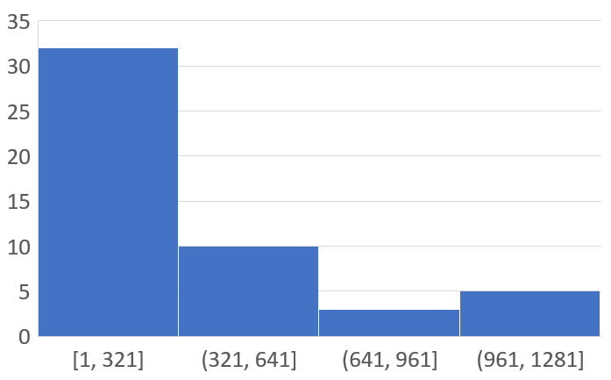
Histogram
Da
Dostupno široj zajednici
Ne
Učinkovito u prikazivanju postotnih podataka
Prikladno za analizu trendova
Ispravno pokazuje mjeru vremena
Dobar za predstavljanje odnosa između varijabli
Savršeno za usporedbu veličina kategorija
Kako to učiniti u MS Excelu: Insert -> recommended charts -> all charts-> Histogram
Izvor: vlastiti razrada

Slide 17
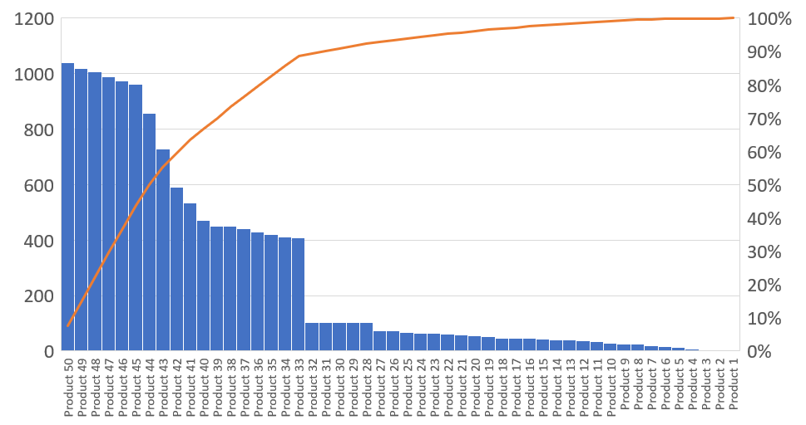
Pareto dijagram
Izvor: vlastiti razrada
Kako to učiniti u MS Excelu: Insert -> recommended charts -> all charts-> Histogram -> Pareto

Slide 18
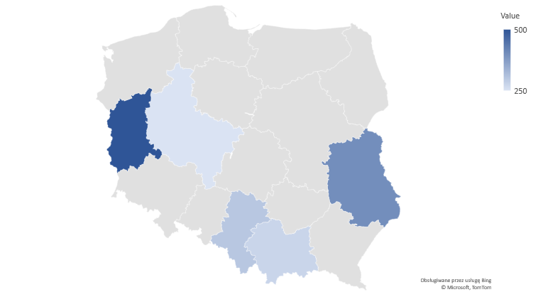
Karta
Da
Učinkovito u prikazivanju postotnih podataka
Ne
Prikladno za analizu trendova
Ispravno pokazuje mjeru vremena
Dobar za predstavljanje odnosa između varijabli
Dostupno široj zajednici
Savršeno za usporedbu veličina kategorija
Kako to učiniti u MS Excelu: Insert -> recommended charts -> all charts-> Map
Izvor: vlastiti razrada

Slide 19
Kombinirani grafikon
Da
Prikladno za analizu trendova
Ne
Ispravno pokazuje mjeru vremena
Dobar za predstavljanje odnosa između varijabli
Učinkovito u prikazivanju postotnih podataka
Dostupno široj zajednici
Savršeno za usporedbu veličina kategorija
Kako to učiniti u MS Excelu: Insert -> recommended charts -> all charts-> Histogram -> Combo chart-> select the chart type and select the secondary axis
Izvor: vlastiti razrada

Slide 20
Nadzorna ploča
Nadzorne ploče su skup mnogih dijagrama, mapa i tablica koje omogućuju praćenje ing i analiziranje​ podaci, KPI te operativni i financijski rezultati ;
Nadzorne ploče mogu prikazati rezultate u stvarnom vremenu i mogu biti potpuno fleksibilne i kaskadne ;
Interaktivnost nadzornih ploča omogućuje produbljivanje analize i prelazak s općeg na specifično ;
Svrha nadzornih ploča je podrška upravljanju poslovanjem, tj . podaci moraju pružiti informacije potrebne za donošenje poslovnih odluka
Izvor: powerbi.microsoft.com

Slide 21
Nadzorna ploča
Nadzorna ploča
Podaci u stvarnom vremenu
Mogućnost proširenja analize
Kaskadno - od općenitog do detalja
Mnogo grafikona, tablica, karata
Fleksibilnost
Potpuno praćenje pokazatelja/ mjera
Izvor: powerbi.microsoft.com, 2023

Slide 22
Nadzorna ploča – korak po korak
Definirajte svoju publiku i ciljeve
Za koga ?
Odaberite Vaše podatke
Što je važno ?
Odaberite vizualizacije
Kako vizualizirati ?
Koristite predložak
Neka bude jednostavno
Ponavljajte i poboljšavajte
Ima li netko ideju kako to bolje učiniti ?
Manje znači više
Mogu li koristiti predložak? ?
za što?
Je li to točno ?
Je li to čitljivo ??
Je li itko to već radio ?
Nije li previše boja?
Nije li previše informacija
Razumijete li svi nadzornu ploču?
Izvor: https://www.tableau.com 2023

Slide 23
Nadzorna ploča - aplikacija
Mjerni podaci o kupcima
Financijske informacije
Informacije o prodaji
Web analitika
Podaci o proizvodnji
Podaci o ljudskim resursima
Marketinški učinak
Logističke informacije
Nadzorne ploče
Praktično ne postoji polje u kojem se nadzorne ploče ne mogu koristiti za poboljšanje procesa i donošenje ispravnih poslovnih odluka.
Vizualizacija podataka pomoću nadzornih ploča gradi svijest zaposlenika o operacijama u gotovo svim mogućim procesima.
Izvor: https://www.tableau.com 2023

Slide 24
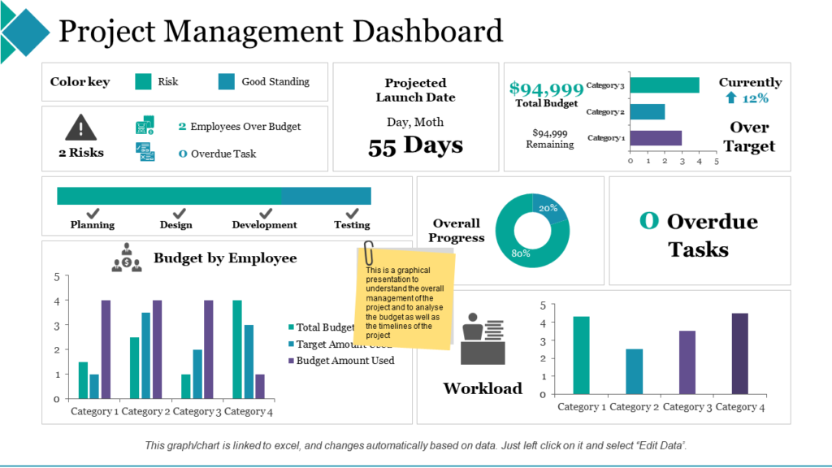
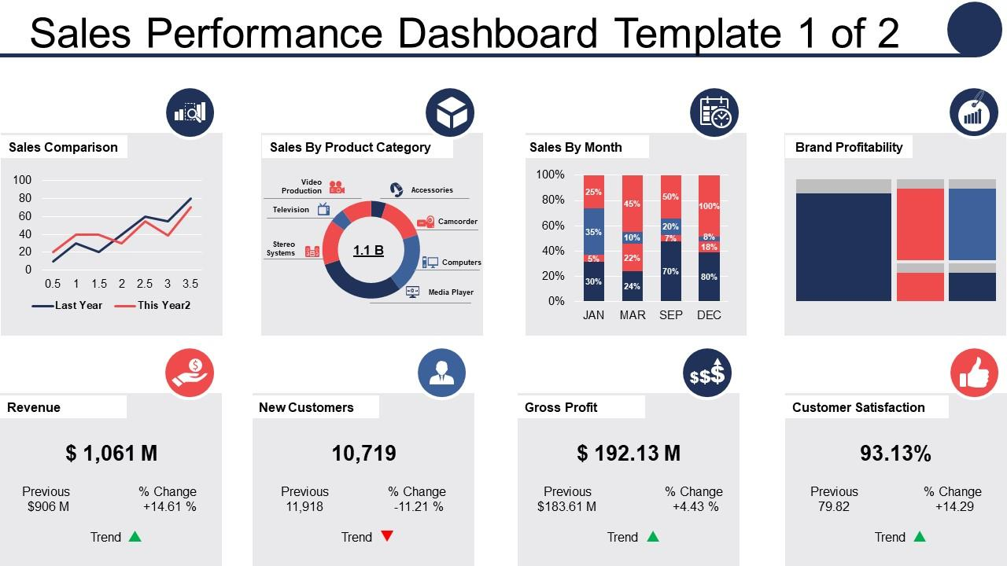
Nadzorna ploča
Izvor: slideteam.net, 2023
Izvor: slideteam.net, 2023

Slide 25
Sažetak
Vizualizacija podataka je znanje ;
vizualizacija podataka i nadzorne ploče izgrađuju menadžersku svijest ;
analiza podataka podržava donošenje poslovnih odluka ;
postoji mnogo oblika dijagrama - znati koje koristiti za koje podatke ;
upotrebom analiza možee se izgraditi konkurentsku prednost .

Slide 26
Authors:
Katarzyna Grzybowska
Katarzyna Ragin-Skorecka
Katarzyna Siemieniak
Piotr Cyplik
Michał Adamczak
Jędrzej Jankowski-Guzy
Adrianna Toboła-Walaszczyk
Final version: June 2025

Slide 27
Hvala na pažnji

